Slide 1





Incluziune socială pentru persoane cu dizabilități prin tehnologii asistive și de acces
-TECH ASSIST-
tehnologia care deschide drumuri
Perioada de implementare : 01.09.2024 – 31.08.2027.
Programul Incluziune și Demnitate Socială 2021-2027.
Cod apel: PIDS/368/PIDS_P7/OP4
Cod proiect: 325494

Slide 2


-TECH ASSIST-
OBIECTIVELE SPECIFICE ALE PROIECTULUI
OBIECTIVUL GENERAL AL PROIECTULUI
Promovarea rolului tehnologiei asistive și de acces pentru creșterea autonomiei și a calității vieții persoanelor cu dizabilități.
01
Creșterea incluziunii socio-economice a persoanelor cu dizabilități pentru un parcurs de viață independentă prin facilitarea accesului la tehnologii asistive și de acces.
02
Creșterea accesului persoanelor cu dizabilități la tehnologii asistive și de acces.
Promovarea îmbunătățirii cadrului legislativ pentru asigurarea accesului persoanelor cu dizabilitati la tehnologiile asistive.
03

Slide 3


-TECH ASSIST-
GRUPUL ȚINTĂ
  4.307 persoane cu dizabilități (copii și adulți), pentru care mediul social, neadaptat deficienţelor lor fizice, senzoriale, psihice, mentale şi/sau asociate, le împiedică total sau le limitează accesul cu şanse egale la viaţa societăţii, necesitând măsuri de protecţie în sprijinul integrării şi incluziunii sociale.
917- persoane cu dizabilități vor fi selectate din regiunea București-Ilfov
3390- persoane cu dizabilități vor fi selectate din celelalte regiuni ale țării

Slide 4

-TECH ASSIST-
TOTAL BUGET PROIECT
-TECH ASSIST-
tehnologia care deschide drumuri
210.418.797,50 lei
FINANȚARE NERAMBURSABILĂ
151.744.808,90 lei
ANPDPD
208.414.991,50 lei
MMSS
2.003.806,00 lei

Slide 5
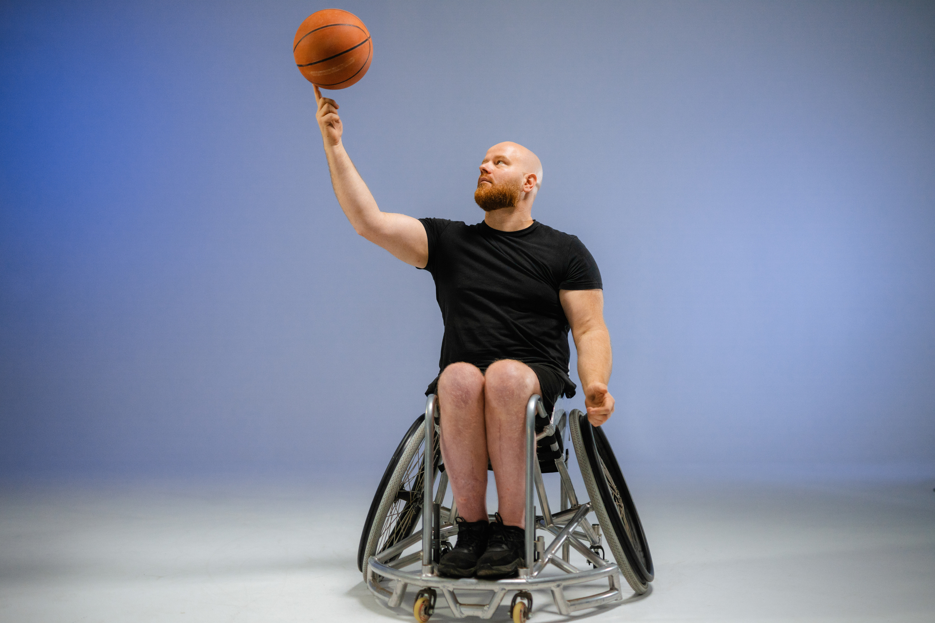

INDICATORI DE REZULTAT
6S17_Persoane cu dizabilități a caror situatie s-a ameliorat la încetarea calitatii de participant (număr de persoane)
Regiune mai putin dezvoltată
3.390 persoane
Regiune mai dezvoltată 917 persoane
6S39_Persoane cu dizabilități care utilizează echipamente asistive (persoane)
Regiune mai putin dezvoltată 3.390 persoane
Regiune mai dezvoltată 917 persoane
-TECH ASSIST-

Slide 6
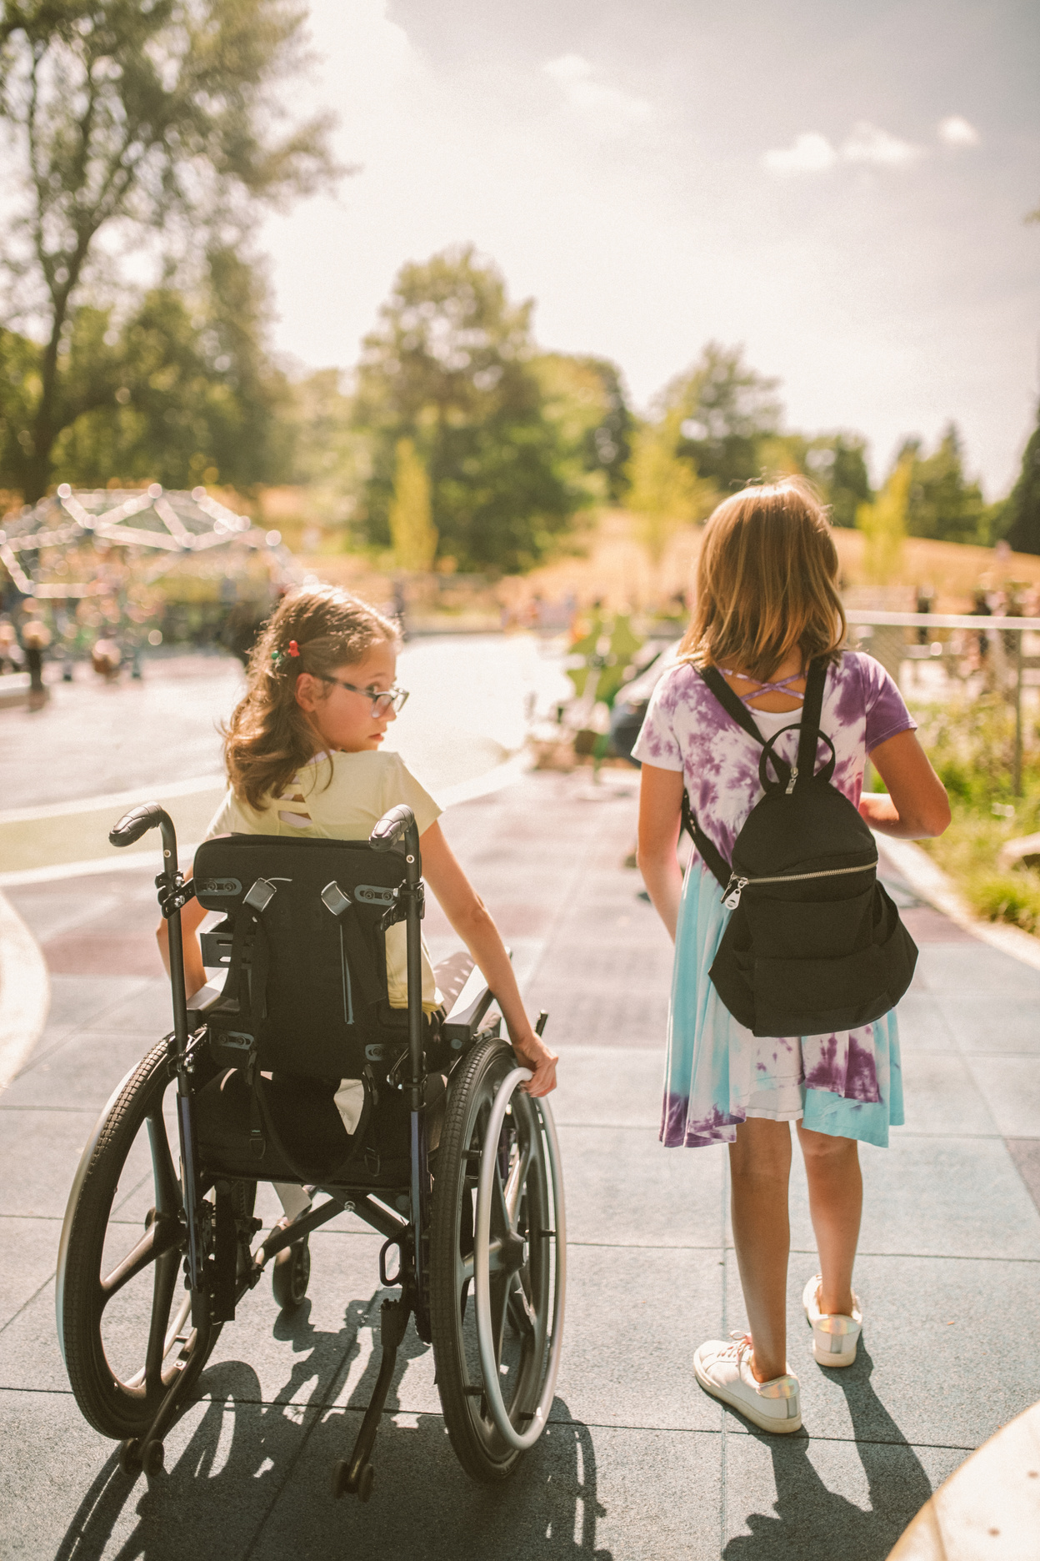
INDICATORI DE REALIZARE
Regiune mai putin dezvoltata
305 persoane
EECO12.1_Participanți cu handicap (Roma) (număr de persoane)
Regiune mai dezvoltata
83 persoane
Regiune mai putin dezvoltata
3.390 persoane
EECO12_Participanți cu handicap (număr de persoane)
Regiune mai dezvoltata
917 persoane
Regiune mai putin dezvoltata
27.183.223,14 euro
6S38_Investiții în echipamente specifice pentru persoanele cu handicap (euro)
Regiune mai dezvoltata
7.353.101,95 euro
-TECH ASSIST-

Slide 7

VALOARE MAXIMĂ
E-VOUCHER
Pret unitar fără TVA: 39.900,00 RON
4307 e-vouchere ACORDATE
-TECH ASSIST-

Slide 8

-TECH ASSIST-
Condiții generale pentru încadrare în grup țintă
  Are cetățenie română și locuiește în România
  Deține certificat de încadrare a copilului cu dizabilitate în grad de handicap, eliberat de Comisia pentru Protecția Copilului județeană/locală a sectorului municipiului București, împreună cu actele doveditoare ale persoanei care îndeplinește calitatea de părinte sau de reprezentant legal; data încetării valabilității certificatului trebuie să fie de cel puțin 3 luni de la momentul depunerii cererii de înscriere în grupul țintă.
  În cazul adultului, deține fie certificat de încadrare în grad de handicap eliberat de comisiile de evaluare complexă județene/locale ale sectoarelor municipiului București, fie decizie de încadrare în grad de handicap eliberată de Comisia superioară de încadrare în grad de handicap de la nivelul ANPDPD, împreună cu actele doveditoare ale calității de reprezentant legal, acolo unde este necesar; data încetării valabilității certificatului/deciziei de încadrare în grad de handicap trebuie să fie de cel puțin 3 luni de la momentul depunerii cererii de înscriere în grupul țintă

Slide 9

-TECH ASSIST-
Condiții specifice de încadrare în grup țintă
  Să accepte prelucrarea datelor cu caracter personal
  Să nu fi participat la activități similare finanțate din fonduri europene.
  Să poată face dovada îndeplinirii condițiilor referitoare la domiciliu/reședință în România.
  În cazul în care se încadrează în minoritatea romă, să accepte să declare acest aspect pe propria răspundere.
  Să accepte participarea la măsurarea gradului de satisfacție față de oferta și calitatea produselor achiziționate prin proiect și la modul în care acestea au îmbunătățit calitatea vieții (prin completarea chestionarului creat exclusiv în proiect

Slide 10

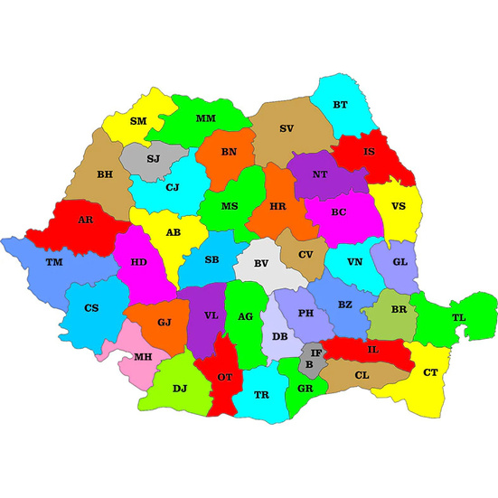

-TECH ASSIST-
RESURSE UMANE - EXTERNE
ANPDPD a desfășurat procedura de selecție a 20 de experți de grup țintă la nivel național.
REZULTATELE SELECȚIEI SUNT PUBLICATE PE SITE-UL ANPDPD!

Slide 11

ACTIVITĂȚILE PROIECTULUI
Dezvoltarea și pilotarea unei metodologii de oferire a tehnologiilor asistive și de acces
Inventarierea tehnologiei asistive și de acces disponibile
Cartografierea nevoii, cererii si gradului de satisfacție în raport cu tehnologia asistivă și de acces
Realizarea și actualizarea periodică a Registrului Național a Tehnologiilor Asistive și de Acces (RNTAA)
Studiu de fundamentare a valorii e-voucherului pentru tehnologie asistiva si de acces
Validarea si decontarea prin RNTAA a e-voucherelor
Analiza cadrului legislativ și recomandărilor internaționale
Elaborarea de recomandări de modificări la nivel legislativ
-TECH ASSIST-

Slide 12
-TECH ASSIST-
INFORMAȚII UTILE
  depunerea doarului de acordare a e-voucherului se va realiza dupa finalizarea și functionarea platformei RNTAA (Registrul Național a Tehnologiilor Asistive și de Acces).
  cererile de acordare a e-voucherelor se estimează că se pot înregistra pe platforma incepand cu data 1.05.2025.
  se lucrează la un inventar de tehnologii asistive și de acces disponibile acum pe piața din România.
  dorim să identificăm produse asistive adiționale relevante din piața internațională având în vedere evoluția tehnologică.
  persoana cu dizabilități eligibilă va comunica permanent cu expertul extern arondat zonei geografice în care își are domiciliul.

Slide 13

COLABORAREA ÎN GRUPUL DE LUCRU
Vor mai avea loc consultări on-line pe următoarele teme de discuții :
-elaborarea metodologiilor de selecție/acordare și decontare
- inventarierea tehnologiilor existente pe piață precum și prețurile acestora
- informarea și sprijinirea grupului țintă din teritoriu în vederea accesării tehnologiilor
-alte propuneri privind îmbunătățirea implementării precum și desfășurarea în bune condiții a proiectului
FURNIZORI
ONG-URI
DGASPC-URI
ALTE INSTITUȚII
-TECH ASSIST-

Slide 14

MULȚUMIM PENTRU PARTICIPARE!
-TECH ASSIST-
tehnologia care deschide drumuri
Facebook proiect :
https://www.facebook.com/tehnologiiasistive
Email: asistive2024@anpd.gov.ro
Cod apel: PIDS/368/PIDS_P7/OP4
Cod proiect: 325494

